Slide 1
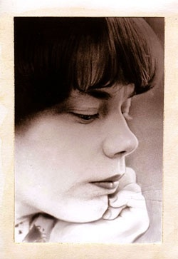
АБРАМЦЕВА НАТАЛЬЯ КОРНЕЛЬЕВНА (1954-1995)
дитя сердца
ALLPPT.com _ Free PowerPoint Templates, Diagrams and Charts

Slide 2
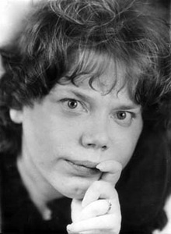
Биография
Н. Абрамцева родилась в Москве в семье военного и учительницы русского языка и литературы. Вскоре отец был откомандирован на Украину в маленький городок Белокоровичи, где будущая писательница прожила с родителями два года. По окончании этого срока в семью пришла беда — стал очевиден тяжкий недуг девочки, вскоре приковавший ее к постели (Наталья страдала сложным, редко встречающимся заболеванием спинного мозга, при котором человек обречен на полную неподвижность и быструю смерть. Тот факт, что писательница прожила 42 года, считается в медицине уникальным и труднообъяснимым -возможно, отгадка его
в невероятной насыщенности духовной жизни Наташи).

Slide 3
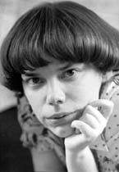
Биография
В семье Абрамцевой отношение к литературе и писательскому труду было всегда исключительно серьезным — отец будущей писательницы в возрасте 33 лет написал первую пьесу, через два года прошел по конкурсу в Литературный институт им. Горького, успешно окончил его, и сегодня является автором ряда идущих на сценах страны пьес, мать помимо преподавания русского языка и литературы, закончила курс психологии, увлекалась деятельностью сценариста научно-популярного кинематографа. Тем не менее первоначально желания писать Наталья не высказывала: после школы она закончила четырехгодичные курсы испанского и английского языка и собиралась работать переводчиком (в институт поступать она не захотела), но найти интересную работу оказалось сложнее, чем предполагалось вначале. Тогда мать посоветовала писать хоть что-то "чтобы не утратить навык письменной речи".

Slide 4
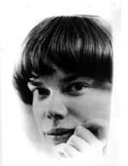
Биография
В 1974 г. семья перебралась в Москву. Наталья Абрамцева в это время активно пыталась лечиться по восточным методикам, занималась йогой, но спустя некоторое время стала очевидной тщетность этих упражнений — так наступил момент глубокой депрессии, едва не приведший к непоправимым последствиям. А через три дня после случившегося родилось первое произведение писательницы — заметка-очерк "Может быть еще не все?". Последовавшие за ним рассказы о кошке Насте и первые сказки никуда вначале не пробовали послать, никому не показывали. Однако постепенно стало понятно, что А. нашла дело своей жизни.

Slide 5


В 1978 г. в г. "Ленинское знамя" была опубликована сказка "Ласточка", и с нее начинается триумфальное шествие сказок Натальи по страницам печати, на радио, на сценарных площадках страны.
С 1980 г. произведения писательницы публикуются регулярно;
в 1984 г. она одновременно становится лауреатом премии года "Огонек" и "Советская женщина"
в 1985 г. выходит ее первая книга "Сказка о веселой пчеле",
в `1988 — сборник "Что такое зима",
в 1989 — сразу три сборника в разных издательствах,
в 1990 — сборник "День рождения";

Slide 6
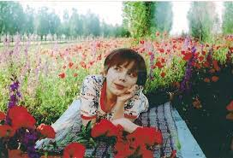
В 1995 г. в период большой творческой активности Натальи, интересных планов и начинаний, болезнь во время одного из приступов одержала над писательницей верх...

Slide 7


Отличительной чертой сказок Абрамцевой является необычная концовка. Часто ее сказки заканчиваются риторическими вопросами, размышлениями: «А почему же так вышло? Разве не ясно…» («Сказка про Старый Дом»), «Интересный народ люди. Жаль им Осень!.. Не ту, добрую, золотую. Сегодняшнюю - дождливую, печальную, некрасивую. А вот Зима со всеми ее чудесами, похоже, не ко времени им. Странные люди. Да…Странные. А что делать?.. А ничего не поделаешь» - так заканчивается «Осенняя сказка», «Почему же так? Ну почему? Непонятно» («Загадка»). Так же ее сказки могут начинаться и заканчивать одинаково, например, в «Чудеса, да и только» и в «Каблучки». Сказки заканчиваются всегда хорошо.

Slide 8



Главными героями чаще являются вещи быта, деревья, здания, окружающая природа, которые умеют говорить, чувствовать, думать и размышлять («Осенняя сказка», «Сказка про Старый Дом», «Вот так пальма» и др.). Реже главными героями становятся животные («Лужица», «Ласточка», «А я кто?). Все герои сказок Натальи Абрамцевой наделены человеческими качествами, речью. В произведениях встречаются волшебники, только добрые: Струмушка, которая совершала приятные странности в сказке «Чудеса, да и только» и Фея, которая «творила чудеса» в сказке «Каблучки». Героев ее сказок нельзя разделить на добрых и злых.

Slide 9
Сюжеты сказок Натальи Абрамцевой имеют необычную композицию. В каждой из ее сказок есть волшебство, но волшебство заключается не только в чудесах, совершаемых наведываемыми силами, но и в исполнении желаний, в изменении мировоззрения. Наталья Абрамцева — настоящий гений литературы. Ее произведения — простые и понятные каждому. Все, кто читал рассказы, видят не скрытую науку. Герои самые обычные и знакомые каждому.

Slide 10
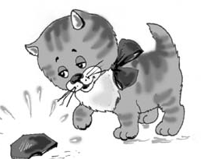
Котенок и стеклышко.
Красивое стеклышко поблескивало в пыльной траве у дорожки. Чудесное стеклышко, яркое, веселое. Стеклышко ловило луч солнца, подбрасывало его как на ладони и кидало в самую неожиданную сторону. Как зачарованный смотрел на стеклышко котенок. Он старался угадать, куда бросит стеклышко этот луч или тот. Очень хотелось поймать цветного зайчика.
Сначала котенок стеснялся, а потом вежливо спросил:
- Можно ловить ваших зайчиков?
- Конечно! Вдвоем играть веселее, - ответило стеклышко.
Они долго играли. Чудесное красное стеклышко подыгрывало котенку: оно было взрослым. Мимо шли люди - ноги для котенка и стёклышко. Босоножки, кроссовки, сандалии… Вдруг какие-то красивые, наверное, задумавшиеся туфли задели красное стеклышко. Оно подпрыгнуло, упало на асфальт дорожки, ударилось и … рассыпалось. Засверкали осколки.
Котенок удивился, растерялся, огорчился.
Чуть не заплакал: он не мог найти среди осколков стёклышко, того самого.
- Стеклышко! Стеклышко! - звал он. - Где вы?
- Я осколок! Я не стеклышко! Я осколок! - звенело отовсюду.
Осколки… Красивые, как драгоценные камни. Звенят, смеются, зовут котенка играть. А он побежал догонять красивые туфли: вдруг они знают, где красное стеклышко. Думаю, напрасно. Туфли размышляют о чем-то более серьезном.

